Slide 1
Sistema de Tickets
Equipo 5 – 04/12/2024
PRESENTACIÓN FINAL CAPSTONE
Notes:
seba

Slide 2

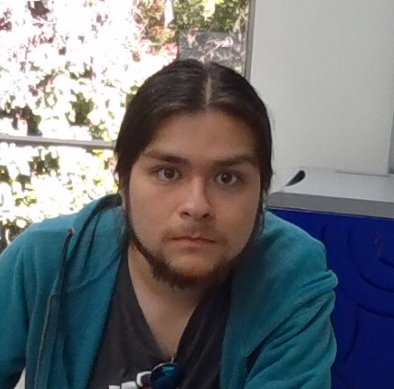
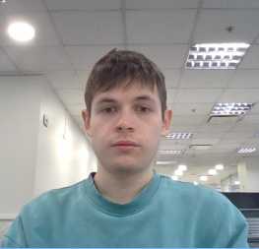
PROYECTO “Sistema de Tickets”
Sebastián Vargas
Gerente de proyecto
Developer
INTEGRANTES DEL PROYECTO
Felipe Ojeda
Database owner
Developer
Matías Leyton
Gestor de proyecto
Analista QA
Notes:
todos

Slide 3

PROYECTO “Sistema de Tickets”
DESCRIPCIÓN DEL PROYECTO
Problema o dolor
Descripción:
Tickets se generan desde distintas áreas y distintas vías. Debido a esto se forma un desorden en la administración de los tickets ingresados por los usuarios.
Propuesta de solución
Descripción:
Un sistema de tickets que permita gestionar el proceso de creación de tickets en un sistema unificado para mantener una organización y mejorar la agilidad al momento de gestionar los tickets.
Notes:
seba

Slide 4
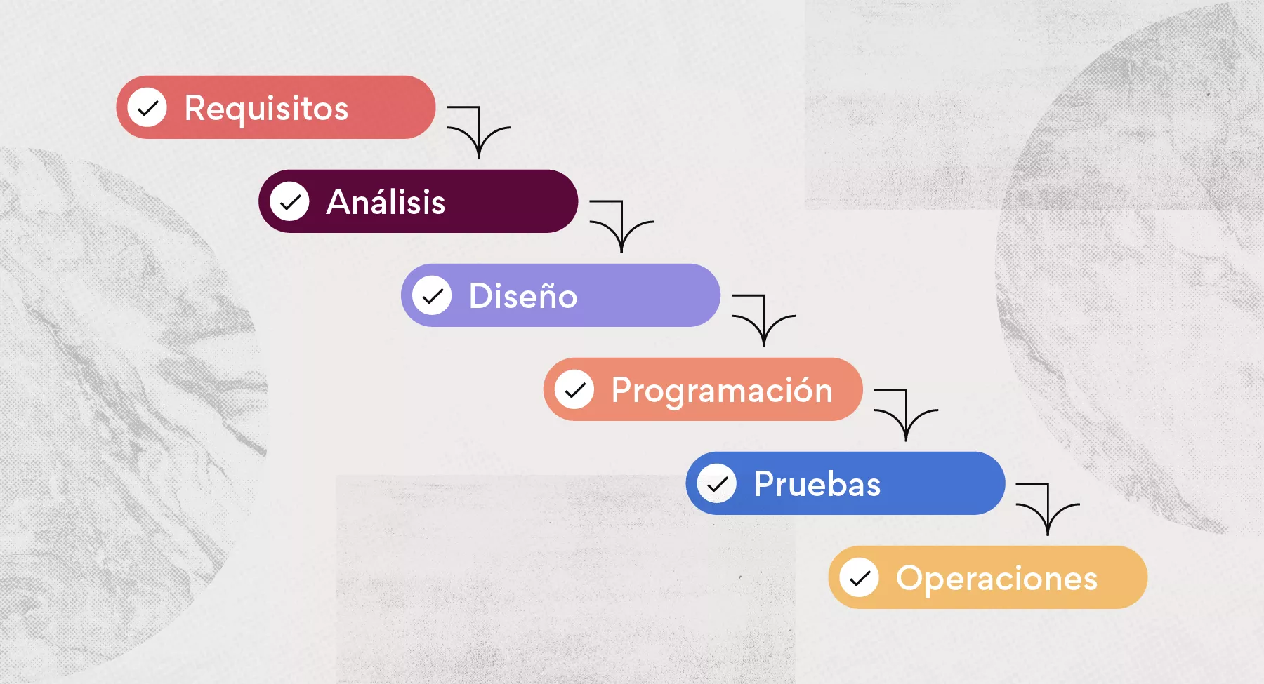
PROYECTO “Sistema de Tickets”
Metodología de trabajo para el desarrollo del proyecto
Metodologia cascada
Notes:
seba

Slide 5
PROYECTO “Sistema de Tickets”
Objetivo General
Desarrollar una sistema web que permita a los usuarios registrar, modificar, y consultar los tickets registrados en el sistema.
Objetivos Específicos
Agilizar el registro y lectura de tickets.
Agilizar la velocidad de resolución de los tickets.
Manejo de perfiles diferentes con funciones diferentes
Notes:
mati

Slide 6
PROYECTO “Sistema de Tickets”
Alcances y limitaciones del proyecto
Alcances:
Sistema de tickets que los canalice en una sola plataforma, permitiendo registrar y administrar el flujo de estos mismos. Que además permita manejar indicadores SLA que se definen para cada incidencia.
Limitaciones:
-Plazos de desarrollo excedido en dos semanas.
- Implementación a AWS cancelada por complejidad y presupuesto.
Notes:
mati

Slide 7
PROYECTO “Sistema de Tickets”
Cronograma para el desarrollo del proyecto
* Utilizar cronograma de inicio, indicando el cumplimiento al término del proyecto
 | ACTIVIDADES | RESPONSABLES | PROGRESO
1.0 | Fase de Inicial (4 semanas) |  |  | Semana 1 | Semana 2 | Semana 3 | Semana 4
1.1 | Alcance | Felipe Ojeda | 100%
1.2 | Acta De Constitución | Felipe Ojeda | 100%
1.3 | EDT | Sebastián Vargas | 100%
1.4 | Matriz RACI | Sebastián Vargas | 100%
1.5 | Carta gantt | Matias Leyton | 100%
1.6 | Matriz de riesgo | Felipe Ojeda | 100%
Notes:
mati

Slide 8
PROYECTO “Sistema de Tickets”
 | ACTIVIDADES | RESPONSABLES | PROGRESO
1.0 | Fase de Inicial (4 semanas) |  |  | Semana 1 | Semana 2 | Semana 3 | Semana 4 | Semana 5 | Semana 6
2.0 | Fase De Diseño y Arquitectura (2 semanas)
2.1 | Documentación requerimientos | Matias Leyton | 100%
2.2 | Diseño De Interfaz De Usuario | Sebastián Vargas | 100%
2.3 | Diseño prototipos (mockups) | Matias Leyton | 100%
2.4 | Definición De Arquitectura | Sebastián Vargas | 100%
2.5 | Diseño De Diagramas | Sebastián Vargas | 100%
2.6 | Diseñar Modelo Relacional normalizado | Felipe Ojeda | 100%
2.7 | Plan de pruebas inicial | Matias Leyton | 100%
2.8 | Plan de costos | Matias Leyton | 100%
Notes:
mati

Slide 9
 | ACTIVIDADES | RESPONSABLES | PROGRESO
1.0 | Fase de Inicial (4 semanas) |  |  | Semana 1 | Semana 2 | Semana 3 | Semana 4 | Semana 5 | Semana 6 | Semana 7 | Semana 8 | Semana 9 | Semana 10 | Semana 11 | Semana 12 | Semana 13 | Semana 14
3.0 | Fase de Desarrollo (7 semanas)
3.1 | Implementación ambiente de desarrollo | Felipe Ojeda / Sebastián Vargas | 100%
3.2 | Base de datos | Felipe Ojeda | 100%
3.2.1 | Script creación tablas | Felipe Ojeda | 100%
3.2.2 | Levantar base de datos en la nube | Felipe Ojeda | 0%
3.3 | Página Web | Sebastián Vargas | 100%
3.3.1 | BackEnd | Felipe Ojeda | 100%
3.3.1.1 | Desarrollo api CRUD | Felipe Ojeda | 100%
3.3.1.2 | Desarrollo sistema de autenticación | Felipe Ojeda | 100%
3.3.1.3 | Desarrollo sistema generación de informes | Sebastián Vargas | 100%
3.3.2 | FrontEnd | Sebastián Vargas | 100%
3.3.2.1 | Desarrollo página web | Sebastián Vargas | 100%
3.3.2.2 | Desarrollo diseño Responsivo | Sebastián Vargas | 100%
3.3.2.3 | Integración con backend | Sebastián Vargas | 100%
Notes:
Mati. Felipe habla de no haberlo levantado en la nube.

Slide 10
4.0 | Fase De Pruebas y Control De Calidad (3 semana)
4.1 | Pruebas Unitarias De Funcionalidades | Matias Leyton | 100%
4.2 | Pruebas De Integración | Matias Leyton | 100%
4.3 | Pruebas De Usabilidad y Experiencia De Usuario | Matias Leyton | 100%
4.4 | Pruebas De Estrés | Matias Leyton | 100%
4.5 | Pruebas Funcionales | Matias Leyton | 100%
4.6 | Pruebas De Seguridad De Autenticación | Matias Leyton | 100%
4.7 | Corrección de errores | Matias Leyton | 100%
5.0 | Fase De Implementación y Puesta en marcha (1 semana)
5.1 | Integración desarrollo producción | Matias Leyton | 100%
5.2 | Carga de datos producción | Felipe Ojeda | 100%
5.3 | Capacitación usuarios finales | Matias Leyton | 0%
5.4 | Marcha Blanca | Matias Leyton | 100%
Notes:
mati

Slide 11
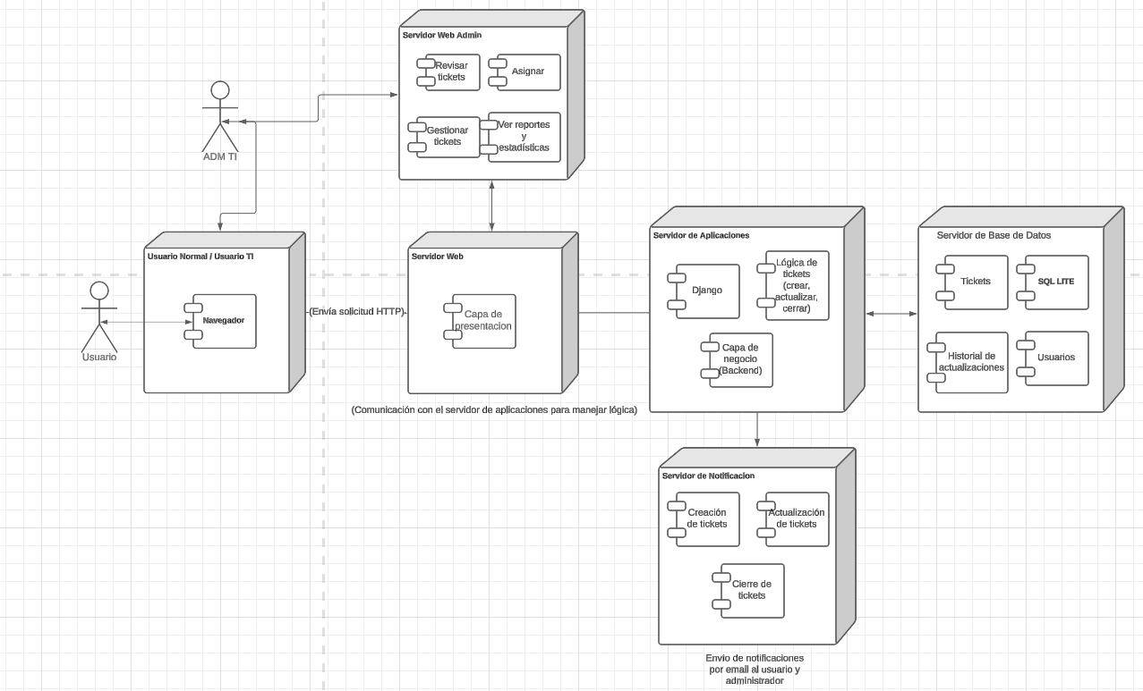
PROYECTO “Sistema de Tickets”
Arquitectura del software
Notes:
seba hablar con una historia de usuario

Slide 12
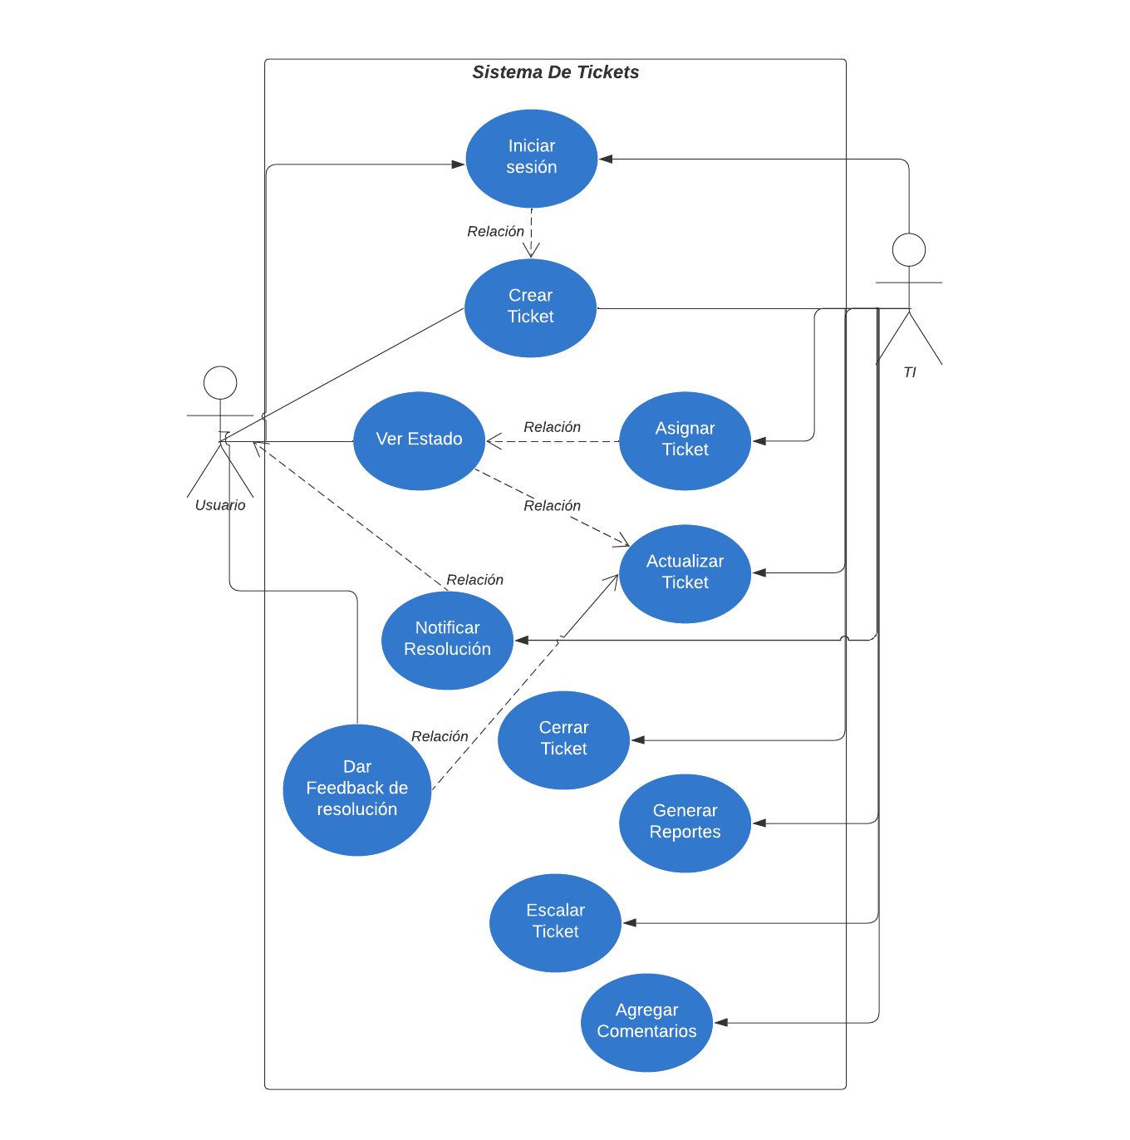
PROYECTO “Sistema de Tickets”
Caso de uso
Notes:
seba hablar con una historia de usuario

Slide 13
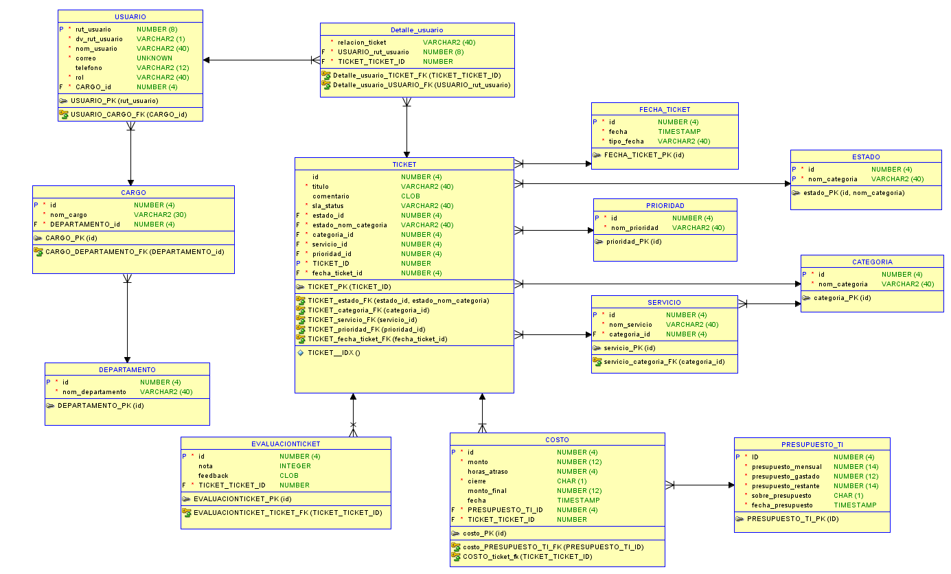

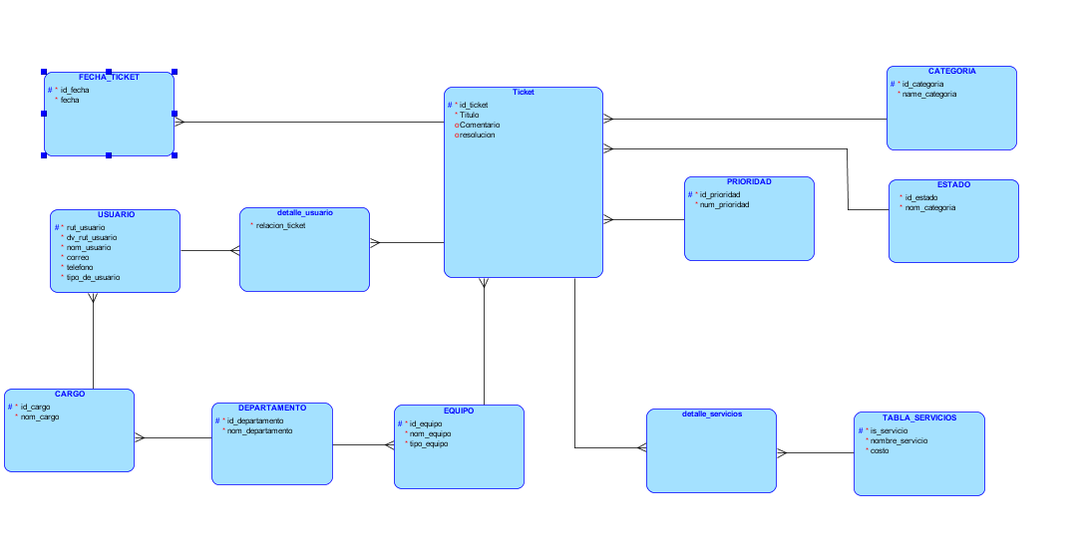
PROYECTO “Sistema de tickets”
PROYECTO “Sistema de tickets”
Modelo de datos
Notes:
felipe

Slide 14
PROYECTO “Sistema de Tickets”
Pruebas realizadas
Estrés: Creación de tickets (x10 tickets en 1 min), lista tickets(mostrar x10 en 1min)
Integración: Compatibilidad navegadores (chromium), Roles y permisos
Seguridad: Autenticación usuarios sin credenciales, Autenticación usuario con credenciales
Pruebas de usabilidad: Navegación entre páginas (user move sin complicaciones), Interfaz intuitiva.
Funcionales: Crear ticket (se crea correctamente), Historial ticket (lista de tickets)
Unitarias: Ticket identificador único, Permiso usuario ticket (solo pueden ver los suyos)
Notes:
mati

Slide 15





PROYECTO “Sistema de Tickets”
Tecnologías utilizadas
Notes:
felipe

Slide 16
PROYECTO “Sistema de Tickets”
Obstáculos presentados durante el desarrollo
-Organización del equipo
-Integración Backend / Frontend
-Utilización servicios amazon web services.
-Tiempo al desarrollar por práctica profesional.
Notes:
felipe / mati

Slide 17
PROYECTO “Sistema de Tickets”
DEMOSTRACIÓN DEL RESULTADO DEL PROYECTO
*Exposición del sistema
Notes:
presentación proyecto (todos en cierto modo)

Slide 18
PROYECTO “Sistema de Tickets”
Resultados obtenidos
Ejemplo: Sistema web de tickets.
Vista en Sistema Web “Sistema de Tickets”.

Slide 19
PROYECTO “Sistema de Tickets”
PREGUNTAS DE LA COMISIÓN

